Slide 1
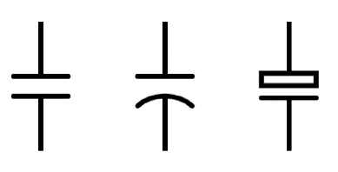
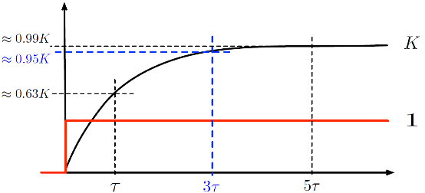
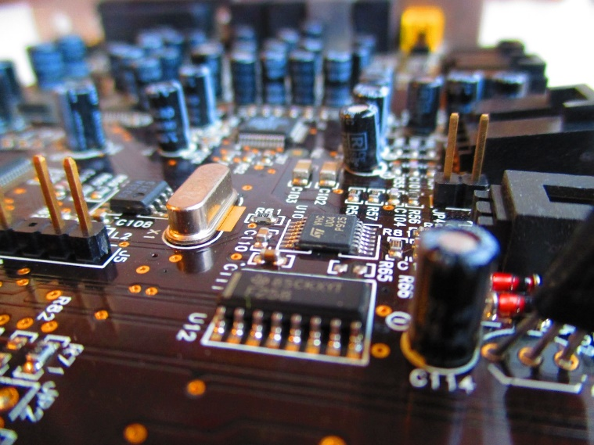
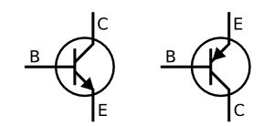
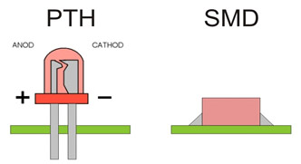
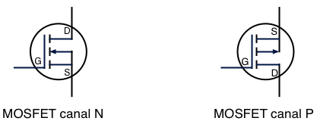


Composants de l’électronique
Eln1 – Module R1-09
Jean-François LIEBAUT
Juan BRAVO
IUT GEII, université de Toulon
 : bravo@univ-tln.fr
Notes:
Mardi

Slide 2

Organisation du module
BUT 1 – Eln1
Fabrication de cartes électroniques
Charge et décharge d’un condensateur à travers une résistance
Les composants diodes et transistors
Les montages amplificateurs à AOP
Les montages comparateurs

Slide 3
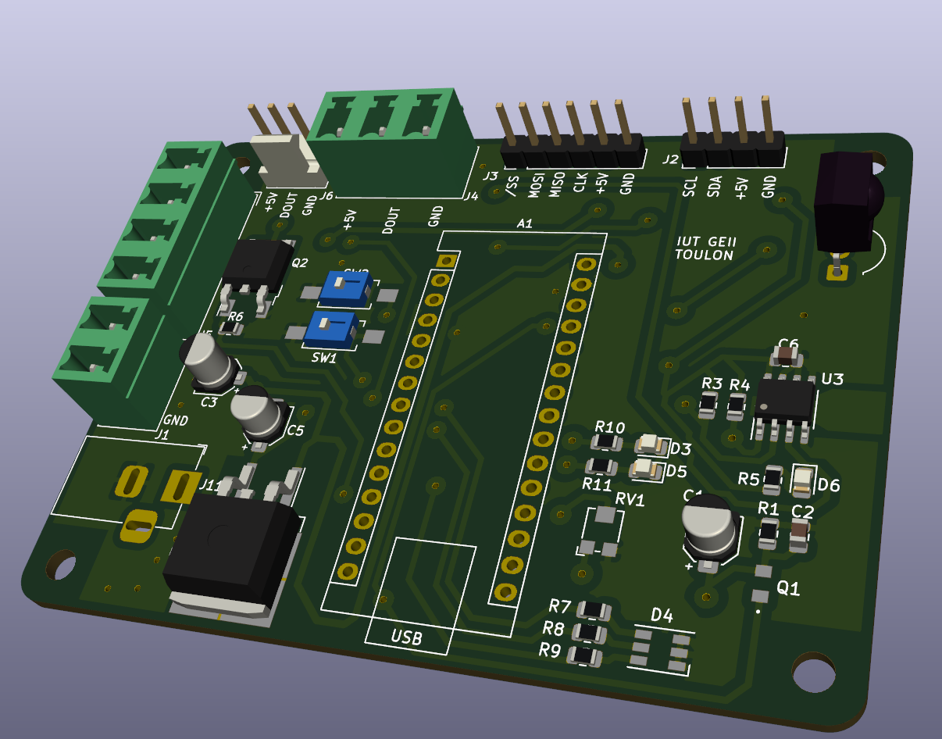
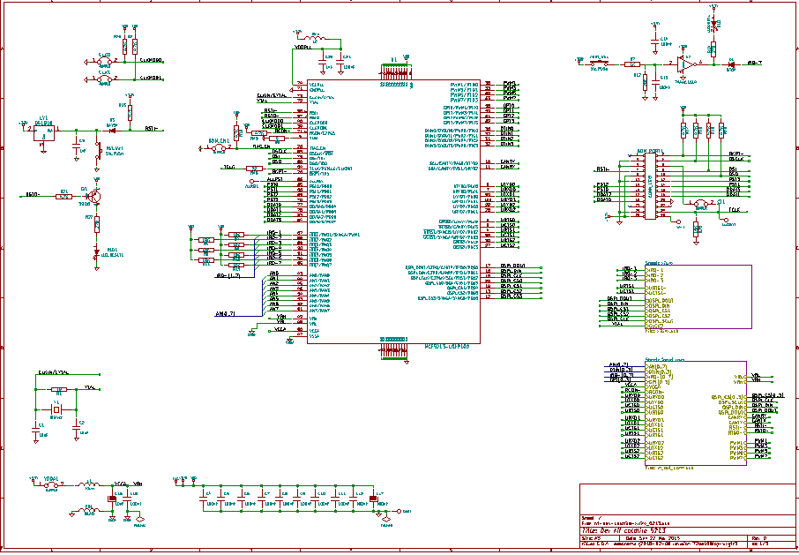
Composants de l’électronique
BUT 1 – Eln1 – Module R1-09
1. Fabrication des cartes électroniques
Jean-François LIEBAUT
Juan BRAVO
IUT GEII, université de Toulon
 : bravo@univ-tln.fr
Notes:
Mardi

Slide 4
Plan du cours
BUT 1 – Eln1
Qu’est ce qu’une carte électronique
Technologie des cartes et des composants
Etapes de conception
Etapes de fabrication
  Carte nue
  Carte assemblée

Slide 5
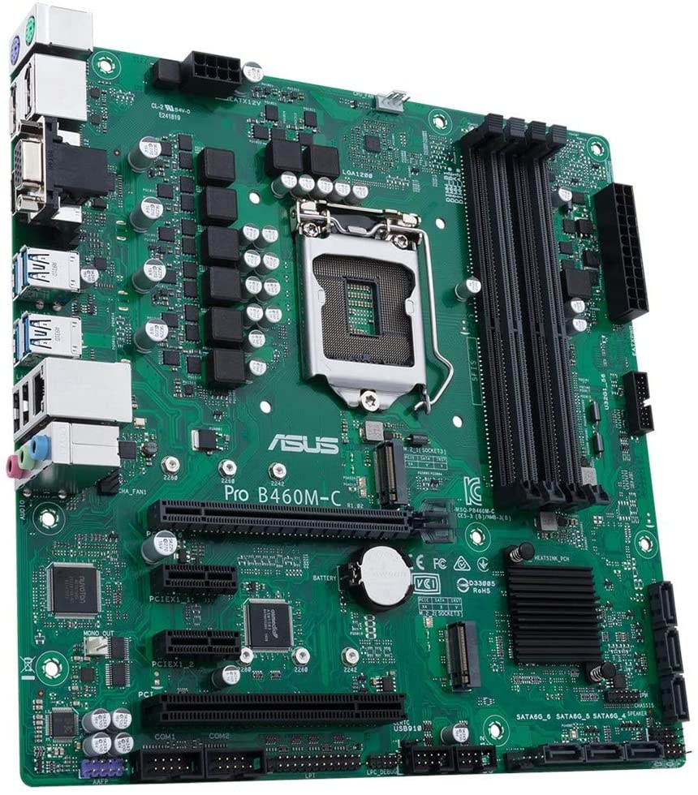
Qu’est ce qu’une carte électronique ?
BUT 1 – Eln1
Définition de « carte électronique » ou « circuit électronique »
  Circuit imprimé nu équipé de composants.
Composition
  Circuit imprimé nu
  où PCB en Anglais ;
  Composants électroniques ;
  Connecteurs pour relier
  d’autres éléments où
  d’autres cartes.
Fabrication
Conception
Technologie
Carte électronique

Slide 6
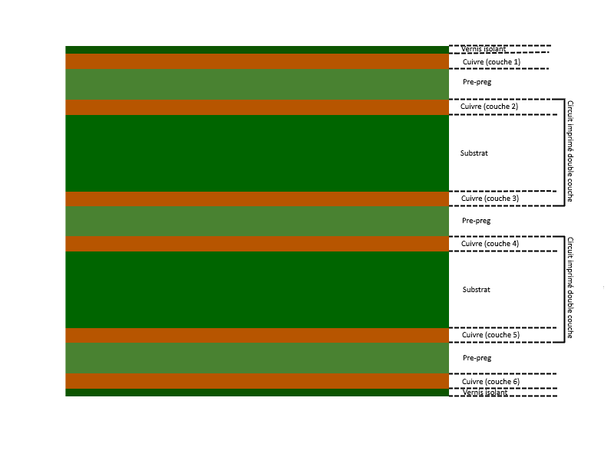
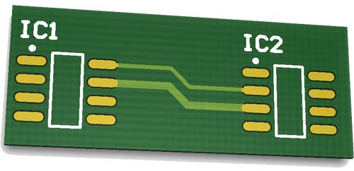
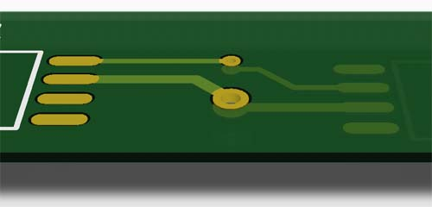
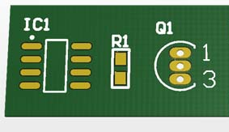
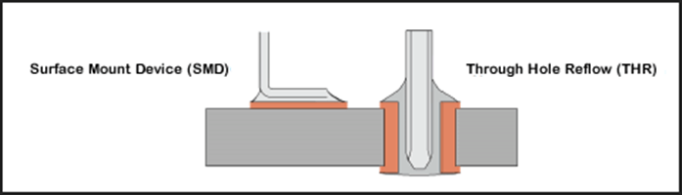
BUT 1 – Eln1
Carte électronique nue (PCB)
  Alternance de couches de cuivre conductrices et des couches de matériau isolant non conducteurs.
  Les couches de cuivre sont gravées afin de laisser apparaître les pistes de cuivre.
  Les pistes relient électriquement différentes zones du circuit imprimé (divers composants).
  Les pastilles, une fois perforées, établissent une liaison électrique, soit entre les composants soudés à travers le circuit imprimé, soit entre les différentes couches de cuivre. Parfois, les pastilles non perforées servent à souder des composants dit “montés en surface”(CMS). Les dissipateurs thermiques permettent de s’assurer d’un contrôle de la température du circuit imprimé.
Fabrication
Conception
Technologie
Carte électronique

Slide 7
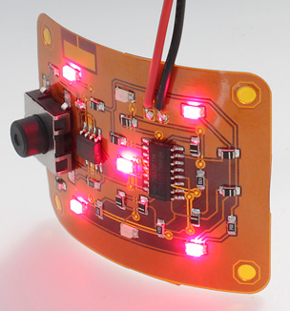
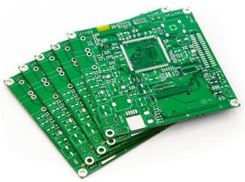
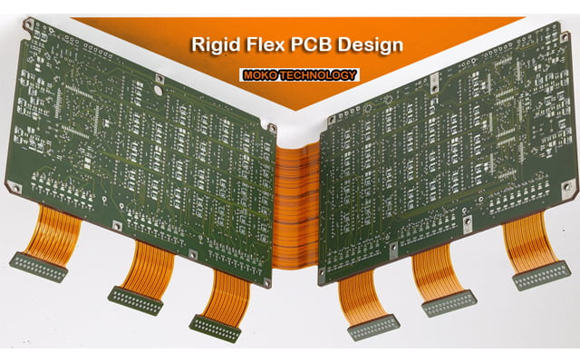
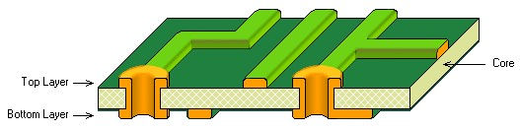
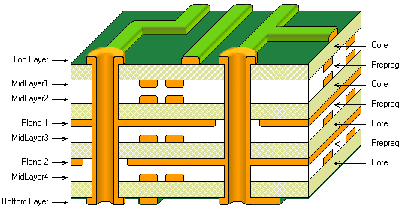
Technologie
BUT 1 – Eln1
Différents types de PCB
  Suivant la nature de l’isolant (température, isolement, chimie)
    Rigide, FR4 (fibre de verre-époxy, le + courant), Bakelite (ancien), Téflon (cher)
    Souple, plastiques hautes performances ( Polyimide, PEEK)
    Mixte, Rigid-Flex
  Suivant le nombre de couches de cuivre
    Simple face ( 1 seule couche de cuivre)
    Double face (2 couches de cuivre et un seul substrat), Top et Bottom
    4 couches de cuivre, donc 2 substrat empilés
    6 couches, …
  Epaisseur du substrat et de la couche de cuivre
    Cuivre 35 µm (1 oz/ft²) ou 70 µm (2 oz/ft²)
Fabrication
Conception
Technologie
Carte électronique

Slide 8
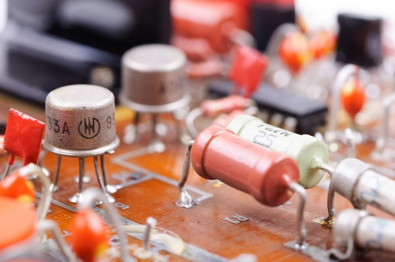
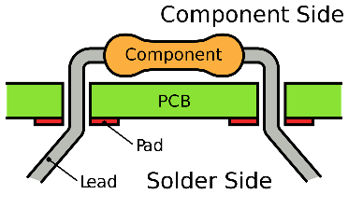
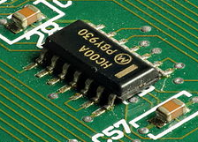
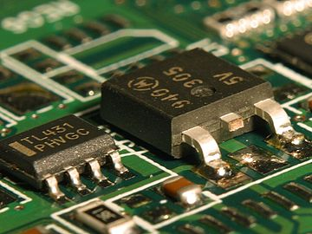
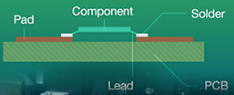
BUT 1 – Eln1
Différents types de composants
  Composants traversants
    Broches traversant le circuit
    Face composants et face soudure
  Composants montés en surface (CMS-SMD)
    Technologie actuelle
Fabrication
Conception
Technologie
AVANTAGES TRAVERSANTS | AVANTAGES CMS
Prototypage plus facile | Coût plus faible des cartes
Connexions physiques fortes | Cartes denses, plus petites cartes
Tolérance à la chaleur | Assemblage plus rapide et moins cher
Capacité de gestion de la puissance | Hautes vitesses
Carte électronique

Slide 9
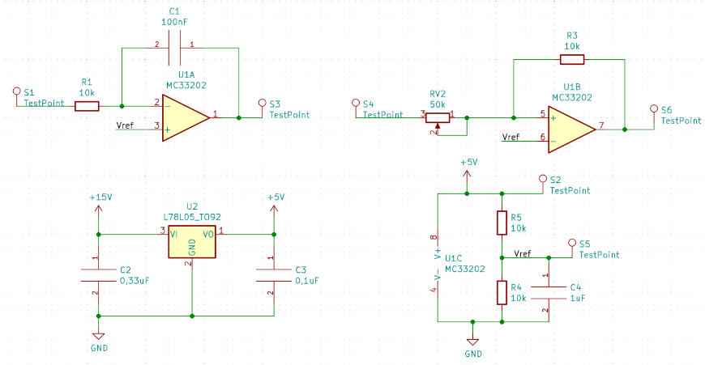

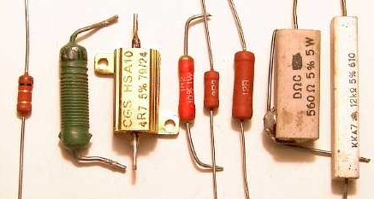
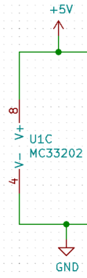
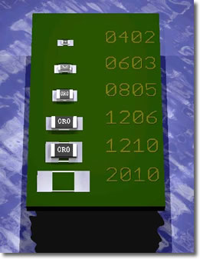
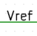
Les étapes de conception d’une carte
BUT 1 – Eln1
Etape 1 : Le schéma électrique
  Symbole du composant utilisé
    Indépendant de la technologie du composant
    Indépendant de la taille
    Attention, symboles normalisés SI mais norme Américaine bien présente
  Liaison entre le composants
    Connections
    Fils ou parfois bus pour simplifier
    Utilisation de « labels » (noms sur les fils) pour simplifier la lecture du schéma
    Alimentation des composants parfois cachée pour alléger le schéma (circuits numériques)
Fabrication
Conception
Technologie
Carte électronique

Slide 10
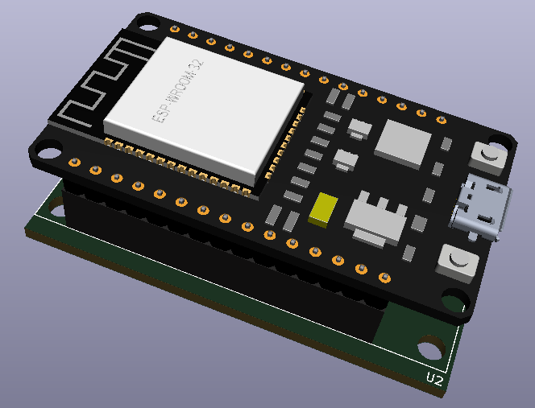
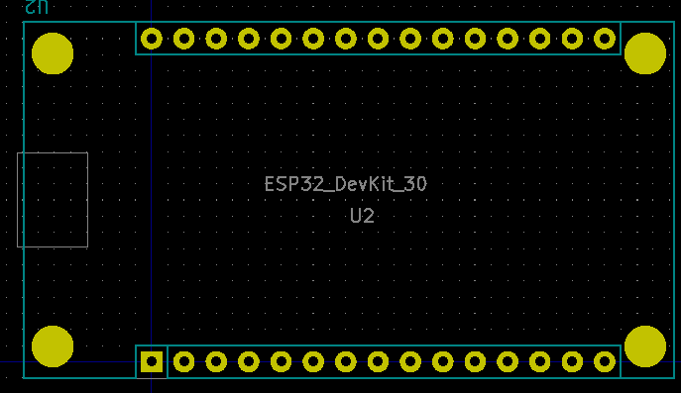
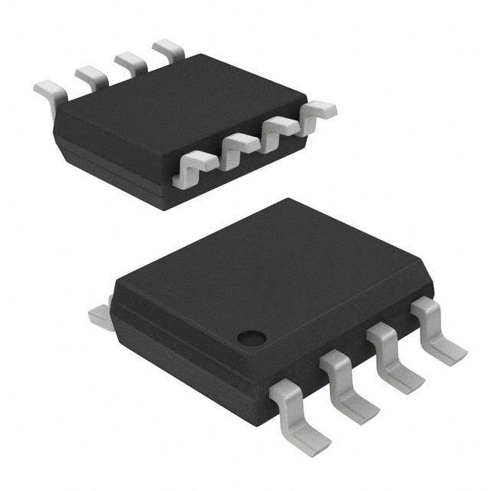
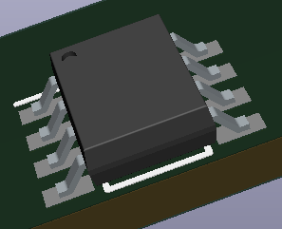
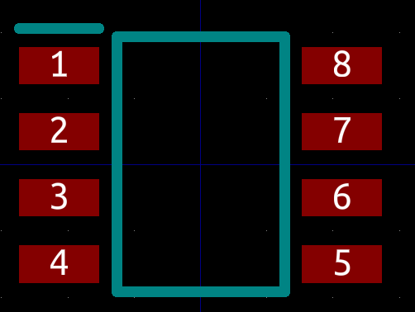
BUT 1 – Eln1
Etape 2 : Association des empreintes
  Empreinte de chaque composant utilisé
    Pour pouvoir créer la carte
    En fonction des composants disponibles
    En fonction des composants commandés
  Création de la Netlist
    C’est un fichier contenant :
    Liste des composants
    Empreintes associées
    Liste des connections
Fabrication
Conception
Technologie
Carte électronique

Slide 11
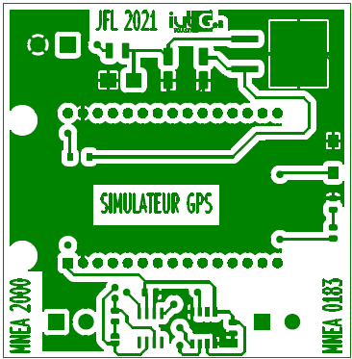
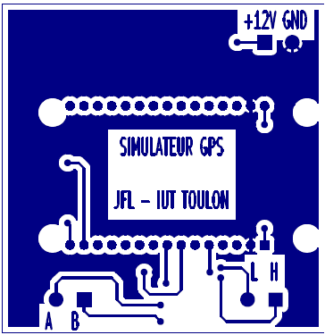
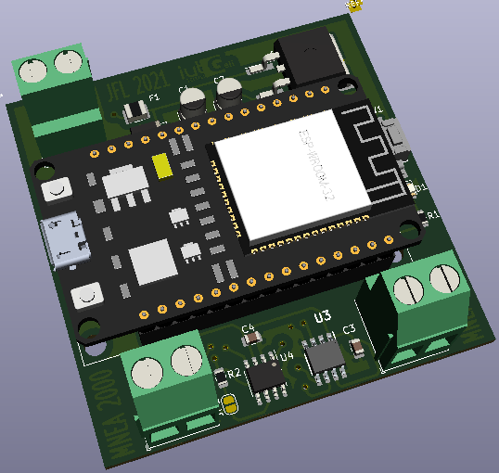
BUT 1 – Eln1
Etape 3 : Création de la carte nue (routage)
  Création du bord de carte
    Forme et taille souhaitée
  Placement des composants
    En fonction du schéma, composants reliés entre eux proches l’un de l’autre
    Borniers en bord de carte, …
  Paramétrage du « routeur »
    Nombre de couches de cuivre
    Largeur des pistes (en fonction du courant traversant)
    Taille des vias (pour passer d’une couche à l’autre)
    Isolation entre les différents éléments
  Création des pistes (routage)
    Routage manuel (connexion par connexion)
    Routage automatique (ordinateur)
  Sérigraphie
Fabrication
Conception
Technologie
Carte électronique
Etape 4 : Création des fichiers de fabrication(Gerber)

Slide 12
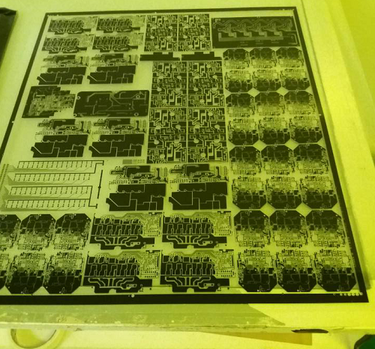
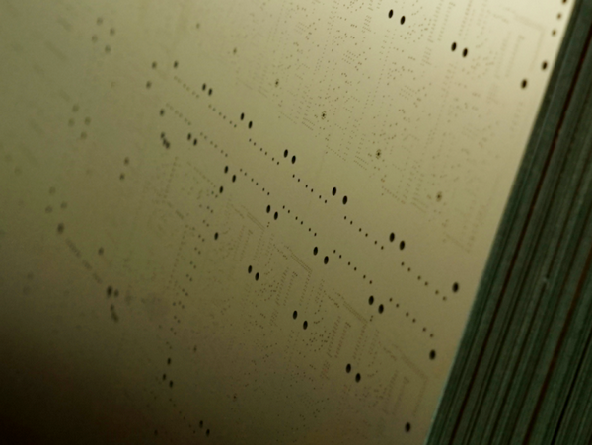
Les étapes de fabrication (industrielle) d’une carte
BUT 1 – Eln1
Fabrication
Etape 1 : Création des masques
  Film transparent image du cuivre
    Un film par couche de cuivre
    Créé à partir des fichiers Gerber
Etape 2 : Perçage
  Plaque brute
    Support
    Une ou deux couches de cuivre
  Emplacement et taille des trous (Gerber)
Etape 3 : Métallisation des trous
  Nettoyage
  Dépôt de cuivre dans les trous
    Trous métallisés
    Contact électrique entre les deux faces
Conception
Technologie
Carte électronique

Slide 13
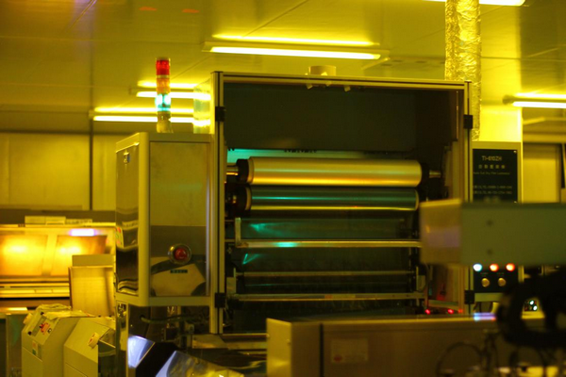
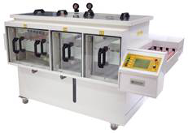
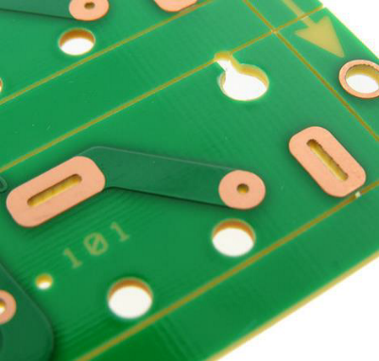
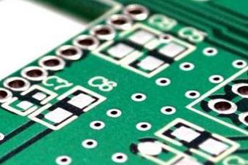
BUT 1 – Eln1
Etape 4 : Insolation
  Image des couche de cuivre
    Résine photosensible
    Exposition aux UV à travers les masques
Etape 5 : Gravure
  Retrait du cuivre non désiré
    Celui qui à été exposé aux UV
    Réaction chimique avec Perchlorure de fer
  Nettoyage
Etape 6 : Etamage
  Dépôt d’une couche d’étain (ou équivalent, or, argent, …)
    Pistes et trous métallisés
    Protection contre oxydation
    Facilite la soudure des composants
    Meilleurs conduction électrique
Fabrication
Conception
Technologie
Carte électronique

Slide 14
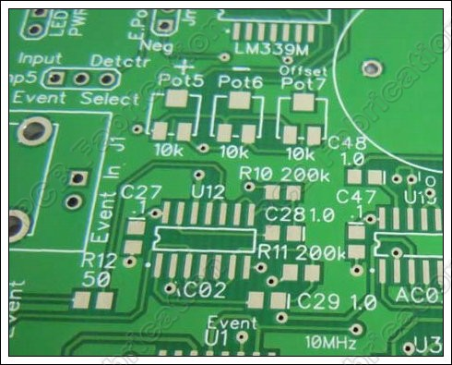
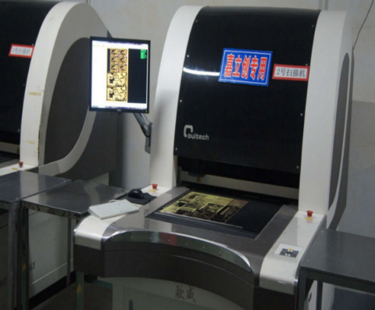
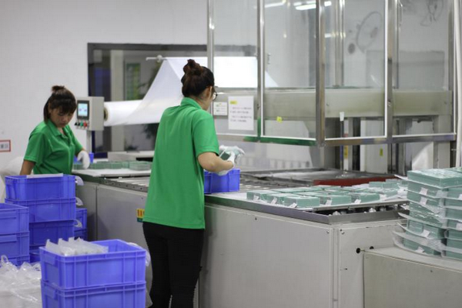
BUT 1 – Eln1
Etape 7 : Sérigraphie
  Ecriture dessus et dessous
    Référence des composants
    Texte, logos, aides au montage des composants
Etape 8 : Vérification
  Visuel
    Caméra ou opérateur
  Tests électriques (continuité et isolation)
Etape 9 : Préparation envoi
  Découpe des cartes individuelles
    Individuelles
    Panneau
  Conditionnement
    Empaquetage et protection
    Envoi au client
Fabrication
Conception
Technologie
Carte électronique

Slide 15
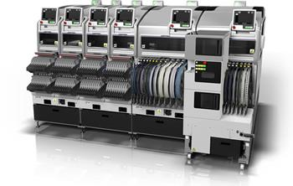
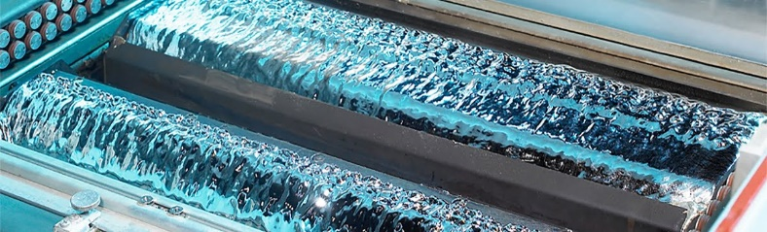
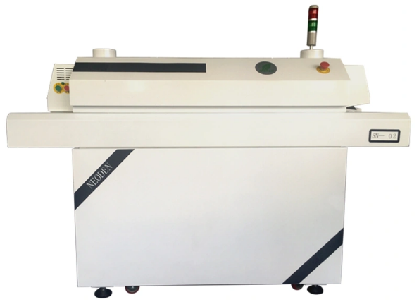
BUT 1 – Eln1
Etape 10 : Placement des composants
  Plusieurs procédés
    Collage des composants si soudure à la vague (bain d’étain)
    Dépose de pâte à braser si passage au four
    Machine de dépose automatique (pick & place)
Etape 11 : Soudure des composants
  Suivant le procédé
    Soudure à la vague
    Passage au four (CMS)
Etape 12 : Tests
  Détection court circuits
  Test fonctionnalités
Fabrication
Conception
Technologie
Carte électronique

